Slide 1

DNA测序技术的发展历史与最新进展
主讲人：邓媛媛
李洋

Slide 2


在2002年4月，美国《科学》杂志 ，登载了一篇长达14页的论文尤其引人注目———《水稻（籼稻）基因组的工作框架序列图》。
2004年12月，水稻基因组“精细图”全部完成

Slide 3
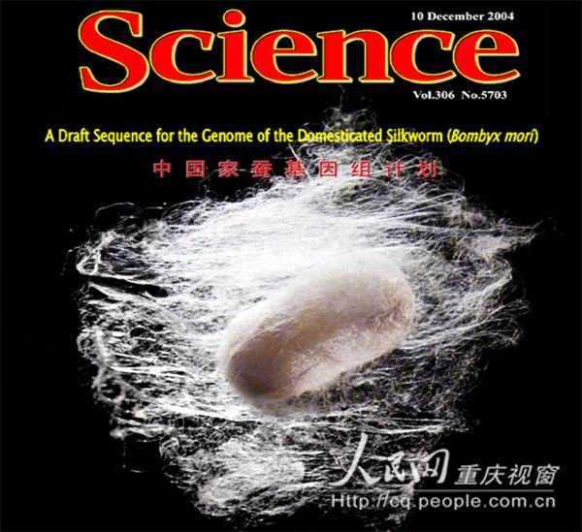
2004年12月10日，中国科学家在世界上率先完成的家蚕基因组“框架图”及基因组生物学分析成果在世界科学类权威的学术期刊——《Science》杂志上发表。

Slide 4
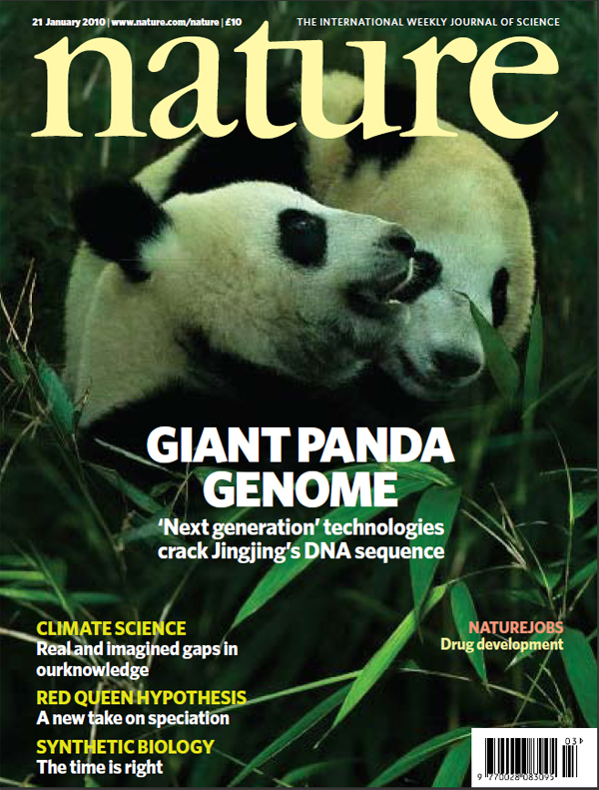
2009年12月13日，Nature杂志刊登了由深圳华大基因研究院领衔完成的大熊猫基因测序。

Slide 5
为什么要进行DNA测序？
DNA测序的目的就是为了认识生命的本质，了解生物的差异性，以及不同的生物进化和发展的历史。
DNA测序对重组DNA的研究提供了方向。
DNA测序在疾病诊断和基因分型中有重要的实用价值

Slide 6
DNA测序技术对象的发展
自20世纪70年代DNA序列分析技术发明以来，人类对基因和基因组结构的研究和探索就没有停止过。
1977年测定了噬菌体X174基因组全部核苷酸序列。
目前，已分析完成了大批生物的全部基因组序列，包括噬菌体、病毒、细菌、酵母、多细胞真核生物、小鼠和人类。
2001年初完成的人类基因组计划使基因组研究达到了高潮，是人类真正认识和自我改造的开端。

Slide 7
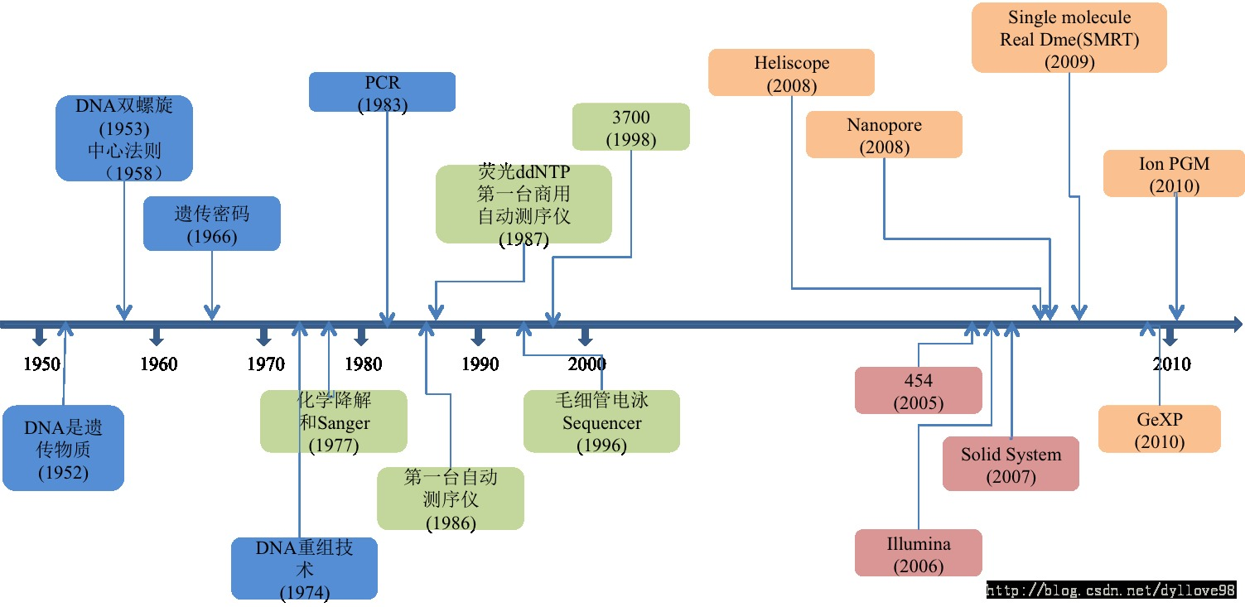
DNA测序技术的历史
第一代DNA测序技术
三测序方法的原理
第二代DNA测序技术
三个测序平台的工作原理及操作步骤
第三代DNA测序技术
单分子测序的特点及应用前景
自沃森和克里克在1953年建立DNA双螺旋结构以来，整个测序技术的发展历程。

Slide 8
第一代DNA测序技术
成熟的DNA测序技术始于20世纪70年代中期。
●1977年Sanger发明了双脱氧链终止法。
●同一时期, Maxam 和Gilbert报道了通过化学降解测定DNA序列的方法。
● 20世纪90年代初出现的荧光自动测序技术将DNA测序带入自动化测序的时代。
这些技术统称为第一代DNA测序技术。

Slide 9
一，双脱氧链终止法
原理：核酸模板在DNA聚合酶、引物、4种dNTP 存在条件下复制时,在四管反应系统中分别按比例引入4种双脱氧核苷三磷酸( ddNTP) ,因为双脱氧核苷没有3′ -OH,所以只要双脱氧核苷掺入链的末端,该链就停止延长,若链端掺入单脱氧核苷,链就可以继续延长。如此每管反应体系中便合成以各自的双脱氧碱基为3′端的一系列长度不等的核酸片段。反应终止后,分4个泳道进行凝胶电泳,分离长短不一的核酸片段,长度相邻的片段相差一个碱基。经过放射自显影后,根据片段3′端的双脱氧核苷,便可依次阅读合成片段的碱基排列顺序。

Slide 10
二，化学降解法
在该方法中,一个末端被放射性标记的DNA片段在5组互相独立的化学反应中分别被部分降解,其中每一组反应特异地针对某种碱基。生成5组放射性标记的分子,每组混合物中均含有长短不一的DNA分子,其长度取决于该组反应所针对的碱基在原DNA片段上的位置。最后,各组混合物通过聚丙烯酰胺凝胶电泳进行分离,再通过放射自显影来检测末端标记的分子。

Slide 11
三，荧光自动测序技术
荧光自动测序技术基于Sanger原理，用四种不同的荧光混合物分别标记四种反应的产物，用四种反应物混合在一起进行电泳，在激光的激发下四种带有不同荧光染料标记物的ddNTP可以在同一反应管种进终止测序反应，并于变性的聚丙烯酰胺凝胶的同一泳道中进行电泳检测。当带有某种荧光素标记的DNA片段电泳到激光探头的检测范围时，激光所激发的荧光信号被探测器接受，经计算机分析数据，自动排列出DNA序列。

Slide 12
第一代测序法的比较
方法 | 双脱氧末端终止法 | 化学降解法 | 荧光自动测序技术
优点 | 操作简便，结果清晰可靠，一次能确定300-500个核苷酸序列，已成为最常用的DNA测序方法 | 不需要进行酶促反应，可以分析甲基化等DNA的修饰情况 | 自动化程度高，高效率，精确度增加
缺点 | 花费时间过久，成本较高 | 一次最多只能分析250个核苷酸 ，所用的许多化学试剂有毒 | 纯化量小，不能纯化较长的片段

Slide 13
第二代DNA测序技术
二代测序的核心思想是边合成边测序，即通过捕捉新合成的末端的标记来确定DNA的序列。
· 罗氏454 公司的GS FLX测序平台
· Illumina 公司的Solexa Genome Analyzer测序平台
· ABI公司的SOLiD测序平台

Slide 14
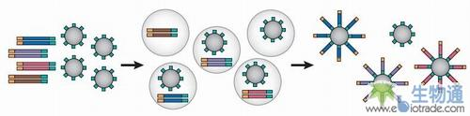
一、GS FLX测序技术的原理
1.样品输入并片段化：GS FLX系统支持各种不同来源的样品，包括基因组DNA、PCR产物、BAC、cDNA、小分子RNA等等。
2.文库制备：借助一系列标准的分子生物学技术，将A和B接头（3’和5’端具有特异性）连接到DNA片段上。接头也将用于后续的纯化，扩增和测序步骤。具有A、B接头的单链DNA片段组成了样品文库。
3.一个DNA片段＝一个磁珠：单链DNA文库被固定在特别设计的DNA捕获磁珠上。每一个磁珠携带了一个独特的单链DNA片段。磁珠结合的文库被扩增试剂乳化，形成油包水的混合物，这样就形成了只包含一个磁珠和一个独特片段的微反应器
4.乳液PCR扩增：每个独特的片段在自己的微反应器里进行独立的扩增，而没有其他的竞争性或者污染性序列的影响。整个片段文库的扩增平行进行。对于每一个片段而言，扩增后产生了几百万个相同的拷贝。随后，乳液混合物被打破，扩增的片段仍然结合在磁珠上。

Slide 15
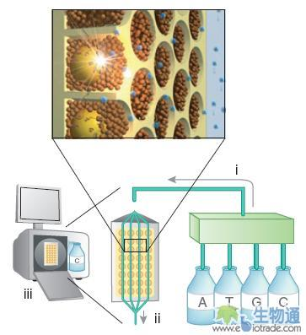
5.一个磁珠＝一条读长：携带DNA的捕获磁珠随后放入PTP板中进行后继的测序。PTP孔的直径（29um）只能容纳一个磁珠（20um）。然后将PTP板放置在GS FLX中，测序开始。放置在四个单独的试剂瓶里的四种碱基，依照T、A、C、G的顺序依次循环进入PTP板，每次只进入一个碱基。如果发生碱基配对，就会释放一个焦磷酸。这个焦磷酸在ATP硫酸化酶和萤光素酶的作用下，经过一个合成反应和一个化学发光反应，最终将萤光素氧化成氧化萤光素，同时释放出光信号。此反应释放出的光信号实时被仪器配置的高灵敏度CCD捕获到。有一个碱基和测序模板进行配对，就会捕获到一分子的光信号；由此一一对应，就可以准确、快速地确定待测模板的碱基序列。这也就是大名鼎鼎的焦磷酸测序。

Slide 16
一、GS FLX测序技术的优点
GS FLX系统的测序也是一种依靠生物发光进行DNA序列分析的新技术。在DNA聚合酶，ATP硫酸化酶，荧光素酶和双磷酸酶的协同作用下，将优点引物上每一个dNTP 的聚合与一次荧光信号释放偶联起来。通过检测荧光信号释放的有无和强度，就可以达到实时测定DNA序列的目的。此技术不需要荧光标记的引物或核酸探针，也不需要进行电泳；
特点：分析结果快速、准确、灵敏度高和自动化。

Slide 17
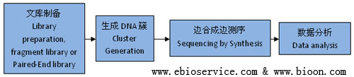
Solexa测序技术路线：
4. 数据分析
Genome Analyzer系统应用了边合成边测序（Sequencing By Synthesis）的原理。加入改造过的DNA聚合酶和带有4种荧光标记的dNTP。 这些核苷酸是“可逆终止子”，因为3’羟基末端带有可化学切割的部分，它只容许每个循环掺入单个碱基。此时，用激光扫描反应板表面，读取每条模板序列第一轮反应所聚合上去的核苷酸种类。之后，将这些基团化学切割，恢复3'端粘性，继续聚合第二个核苷酸。这样，统计每轮收集到的荧光信号结果，就可以得知每个模板DNA片段的序列。目前的配对末端读长可达到2×50 bp，更长的读长也能实现，但错误率会增高。读长会受到多个引起信号衰减的因素所影响，如荧光标记的不完全切割。

Slide 18
Solexa测序技术的特点
①通量高。目前一台机器在两周内最高可产出360G 的数据;
②准确率高。≥98. 5% ，同时也有效地解决了多 聚重复序列的读取问题;
③成本低。低于传统Sanger 测序技术成本的1% ;
④DNA 序列的读取长度不断增加，当前单条序列读长可达到150 bp;
⑤可以进行Pair-end( PE) 双向测序，PE 文库插入片段大小范围可由150 bp 到10 kb。正确选择插入片段长度有利于高重复序列含量基因组的组装，这进一步扩展了该技术的应用范围。

Slide 19
ABI测序技术
ABI 3730XL的测序原理
ABI 3730xl常规测序平台采用毛细管电泳技术取代传统的聚丙烯酰胺平板电泳，应用该公司专利的四色荧光染料标记的ddNTP(标记终止物法)，因此通过单引物PCR测序反应，生成的PCR产物则是相差1个碱基的3'末端为4种不同荧光染料的单链DNA混合物，使得四种荧光染料的测序PCR产物可在一根毛细管内电泳，从而避免了泳道间迁移率差异的影响，大大提高了测序的精确度。由于分子大小不同，在毛细管电泳中的迁移率也不同，当其通过毛细管读数窗口段时，激光检测器窗口中的CCD(charge-coupled device)摄影机检测器就可对荧光分子逐个进行检测，激发的荧光经光栅分光，以区分代表不同碱基信息的不同颜色的荧光，并在CCD摄影机上同步成像，分析软件可自动将不同荧光转变为DNA序列，从而达到DNA测序的目的。分析结果能以凝胶电泳图谱、荧光吸收峰图或碱基排列顺序等多种形式输出。

Slide 20
# 三种第二代测序技术对比 #
测序技术 | 454 | Solexa | SOLiD
上市时间 | 2005 | 2007 | 2007
价格（万美元，2007） | 50 | 45 | 59
单次反应数据量 | 0.4 | 20 | 50
读长（bp） | 400 | 100 | 50
优势 | 长读长 | 低测序成本， 高性价比 | 高通量， 高准确度

Slide 21
第三代DNA测序技术
第二代测序技术在制备测序文库的时候都需要经过PCR扩增，而这一PCR过程可能引入突变或者改变样品中核酸分子的比例关系。另外，第二代测序的读长普遍偏短，在进行数据拼接时会遇到麻烦。为了克服这样的缺点，业界发展出了以单分子实时测序和纳米孔为标志的第三代测序技术。

Slide 22
1. Helicos公司
Heliscope单分子测序仪基于边合成边测序的思想，将待测序列随机打断成小片段并在3'末端加上Poly(A)，用末端转移酶在接头末端加上Cy3荧光标记。用小片段与表面带有寡聚Poly(T)的平板杂交。然后，加入DNA聚合酶和Cy5荧光标记的dNTP进行DNA合成反应，每一轮反应加一种dNTP。 将未参与合成的dNTP和DNA聚合酶洗脱。 检测上一步记录的杂交位置上是否有荧光信号，如果有则说明该位置上结合了所加入的这种dNTP。用化学试剂去掉荧光标记，以便进行下一轮反应。经过不断地重复合成、洗脱、成像、淬灭过程完成测序。

Slide 23
2. Pacific Biosciences公司
Pacific Biosciences公司的SMRT技术基于边合成边测序的思想，以SMRT芯片为测序载体进行测序反应。SMRT芯片是一种带有很多ZMW孔的厚度为100 nm的金属片。将DNA聚合酶、待测序列和不同荧光标记的dNTP放入ZMW孔的底部，进行合成反应。与其他技术不同的是，荧光标记的位置是磷酸基团而不是碱基。当一个dNTP被添加到合成链上的同时，它会进入ZMW孔的荧光信号检测区并在激光束的激发下发出荧光，根据荧光的种类就可以判定dNTP的种类。此外由于dNTP在荧光信号检测区停留的时间（毫秒级）与它进入和离开的时间（ 微秒级） 相比会很长，所以信号强度会很大。其它未参与合成的dNTP由于没进入荧光型号检测区而不会发出荧光。在下一个dNTP被添加到合成链之前，这个dNTP的磷酸基团会被氟聚合物（fluoropolymer）切割并释放，荧光分子离开荧光信号检测区。

Slide 24
3. Oxford Nanopore Technologies公司
Oxford Nanopore Technologies公司正在研究的纳米孔单分子技术是一种基于电信号测序的技术。他们设计了一种以α-溶血素为材料制作的纳米孔，在孔内共价结合有分子接头环糊精。用核酸外切酶切割ssDNA时，被切下来的单个碱基会落入纳米孔，并和纳米孔内的环糊精相互作用，短暂地影响流过纳米孔的电流强度，这种电流强度的变化幅度就成为每种碱基的特征。

Slide 25
中国机构主要承担和参与已完成的动植物基因组测序项目
物种 国内主要承担机构
人 中国科学院华大基因研究中心等
水稻 中国科学院华大基因研究中心等
家蚕 西南农业大学、中国科学院北京基因组研究所和 华大基因研究中心等
家鸡 中国科学院北京基因组研究所和华大基因研究中心等
人 深圳华大研究院等
血吸虫 南方基因中心等
黄瓜 深圳华大研究院等
大熊猫 深圳华大研究院等
蚂蚁 深圳华大研究院等

Slide 26
总结与展望
三代测序技术的原理各有特点，适用范围也不近相同。
第一代测序技术 凭借其长的序列片段和高的准确率，适合对新物种进行基因组长距框架的搭建以及后期GAP填补，但是成本昂贵，而且难以胜任微量DNA样品的测序工作。
第二代测序技术中，454序列片段最长，比较适合对未知基因组从头测序，搭建主体结构，但是在判断连续单碱基重复区时准确度不高。Solexa较454具有通量高、片段短、价位低的特点，可以用于大基因组和小基因组的测序和重测序。Solexa双末端测序(paired-end sequencing)可以为基因组进一步拼接提供定位信息，但是随着反应轮数增加，序列长度和质量均有所下降，而且在阅读AT区时有明显错误倾向。SOLiD基于双碱基编码系统的纠错能力以及较高的测序通量，适合转录本研究以及比较基因组学特别是SNP检测等，但是测序的片段短限制了该技术在基因组拼接中的广泛应用。
第三代测序技术目前正在研发阶段，尚未正式投入使用。

Slide 27
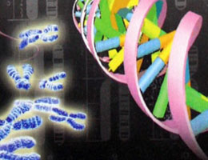
HOPENESS
随着新的测序技术的出现,大规模测序的成本迅速下降,花费1 000美元测一个人的基因组的目标相信很快就可以实现。届时,对于遗传病的诊治将变得简单、快速,并能从基因组水平上指导个人的医疗和保健,从而进入个人化医疗的时代。

